Slide 1
September BOTT ØL
Dato: 30.09.2022
Pakke til ledere på enheter og i Fellesadministrasjonen

Slide 2
Innhold
01 Kort status fra prosjektet
02 Datakonvertering, økonomimodell og BEVISST
03 Prosessinnføring, brukerstøtte og opplæring
04 Hva må du som leder ha fokus på denne måneden?
05 Kommunikasjon

Slide 3
01
Kort status fra prosjektet
Notes:
For flere detaljer om organisering, se lenke

Slide 4
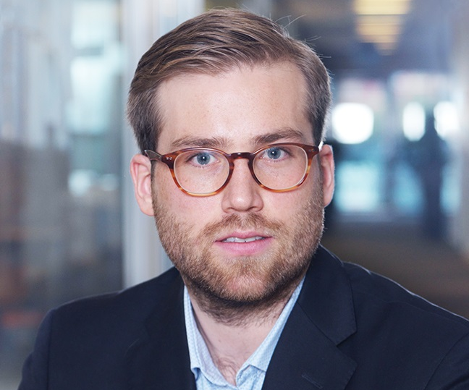
Prosjektleders refleksjoner
Det er full fart i prosjektet – og me ser målstreken på fyrste etappe der me går over på dei nye løysingane 01.01.23. Dette er prosjektets viktigaste milepåle. Før dette skal me ha konvertert all data, gitt opplæring til alle brukarane og sikra sikkert teknisk drift i overgangen. Det er her me skal fokusera framover.
Men det er òg nyttig å løfta blikket og sjå på korleis me skal få til vedvarande endring. Om me ikkje forstår samanhengane i prosessar, rollar og system (PSO) og held fast på nye måtar å arbeida på når me kjem i drift får me ikkje til dei positive effektane av BOTT ØL.
Det er difor utruleg viktig at me nyttar dei siste tre månadane til å gi oss sjølv tryggleiken på korleis desse tre perspektiva (PSO) heng saman og innsikta i korleis me skal jobba ikkje berre 2. januar, men òg i mange år framover. Bruk rolleskildringar, brukarhistoriar, testsystem, prosessrådgjevarar og kvarandre.
Klarar me dette, og i fellesskap held på endringane når det sikkert blir nokre overgangsutfordringar i januar – har me alle føresetnader til at NTNU får det beste ut av BOTT ØL.
Tor Sivertsen Prestegard
Prosjektleder BOTT ØL Innføring

Slide 5
Statusoppdatering
Kritiske avvik, tiltak må iverksettes
Avvik, ikke kritisk
I henhold til plan
Prosjektrisiko
Dato | 04.10.2022
BOTT ØL Hovedprosjektet
Aktiviteter inneværende periode 07.09 – 04.10
Fullført systemgjennomgang med DFØ uten at det ble avdekket mangler som er til hinder for oppgang. Levert i tett samarbeid med fakultet og FA organisasjonsstruktur, KSTED og SAP struktur Oppstart introduksjonssamlinger (Samling 1 NTNU) ihht opplæringsplan. Videre testing av prosesser og dataflyt på testdatabaser. Videreutviklet informasjonspakker utarbeidet for Innføringslederne (Prosessboka med bl.a. oversikt over leveranser, Brukerhistorier, Informasjonsmateriell, Opplæringsplan på Web, mm) Startet arbeidet med å utarbeide versjon 1 av Cutoff plan, Beredskapsplan, videreutvikling av Brukerstøtte ifbm oppgang og plan for overlevering prosjekt til linje Stor aktivitet i alle delprosjekter, fremdrift og aktiviteter ihht plan
Fremdrift
Overordnet status
Små seiere siden sist
God stemning i prosjektet og opplevd god forankring i organisasjonen Mer innsikt og økt synlighet Detaljert kunnskap om prosesser og avdekning av ulike mindre problemstillinger som kan løses før oppgang – vi er i forkant! God start på gjennomføring av opplæringsplan og lett tilgjengelig informasjon om opplæringsaktiviteter på nett Etter mye arbeid, kontroll med lønnskjøring for september og retting av feil. Klar for kjøring av oktober lønn
Sentrale aktiviteter neste periode 04.10 - 07.11
I løpet av oktober begynner vi med sentrale leveranser av data til DFØ ihht til omforente arbeidspakker. Sentral leveranser vil blant annet være lønnsdata etter kjøring av oktober lønn Sluttføre og forankre Beredskaps-, Cutoff- , Brukerstøtte- og overleveringsplan Sluttføre fase 1 og ta i bruk Dataplattform under utvikling av DFØ. Videre arbeid inkl. minisprit for å løse utfordringer med lesetilgang SAP Videreføre arbeid i henhold til planer i ulike delprosjekter og arbeidsgrupper Gjennomføre opplæringsplan Videreføre systematisk kommunikasjonsarbeid tilpasset ulike interessentgrupper I økende grad løse ad hoc spørsmål knyttet til leveranser og løpende prosjektarbeid Sikre kapasitet og kompetanse i hele prosjektorganisasjonen
Bekymringer, risiko, nødvendige beslutninger
Tempo i å rette opp mangler og feil ved eksisterende løsninger fra DFØ, overgang fra prosjekt til forvaltning er utsatt en måned Det tar lang tid å eventuelt endre på standardiserte løsninger som er tilpasset BOTT. Det er få muligheter til å gjøre endringer i systemene før oppgang Begrensninger (GDPR) i innsyn til data (lesetilgang SAP) kan medføre mer arbeidskrevende prosesser for å løse konkrete arbeidsoppgaver Betydelig arbeid som skal gjøres i høst og i forbindelse med oppgang/overgang og belastning dette vil medføre for sentrale medarbeidere Sikre tilstrekkelig kapasitet i prosjektfasen og god brukerstøtte i forbindelse med oppgang Usikkerhet knyttet til overgang fra prosjekt til linje og styring av prosjektet i denne fasen

Slide 6
Prosjektfremdriftsplan
Pr 30.09.22
Delprosjekt
jan
feb
mar
apr
mai
jun
jul
aug
sep
okt
nov
des
jan
feb
Hovedaktør
Hovedfokus
Planlegge, innsikt, testing, prosesser
Konvertering
Opplæring
Sikker drift
Etablere felles
tjenestesenter
Tjenestesenter
Forbedring, prosessutvikling og tilpasning før nytt system
Etablere plan, avklare portefølje
og erfaringslæring
PL
Testmiljø og
integrasjoner
P3/P1/P2
Etablere fra DFØ
Teste, justere og utvikle
Videreutvikle bruke og forstå
Plan DFØ
Datainnsamling,
konvertering og produksjon
DFØ + alle
Rammer DFØ
Videreutvikle løsning
Konvertering og produksjon
Prosessarbeid
P2
Budsjettering i ny
økmod i BEVISST
P1
Organisatorisk tilpassing/roller
PL
Opplæring og brukerstøtte
P2
Etablere plan
Tidlig opplæring
Hovedopplæring/brukerstøtte
Sikker drift
PL
Go-live
PL
01.01.2023
Sommerferie
Fremdrift

Slide 7
Styringsgruppemøte 12.09
Velkommen​ 60/22
Referat fra styringsgruppemøte 22.08 (beslutningssak)​
61/22 Status i prosjektet (orienteringssak) ​
62/22 Fokus: Systemgjennomgang med DFØ (orienteringssak) ​
63/22 Status ny rammeavtale for støtte BOTT ØL (diskusjonssak) ​
64/22 Risiko, mulighet og kontrollport (diskusjonssak) ​
65/22 Eventuelt (diskusjonssak) ​
66/22 Foreløpige saker til neste møte (orienteringssak)

Slide 8
02
Datakonvertering, økonomimodell og BEVISST

Slide 9



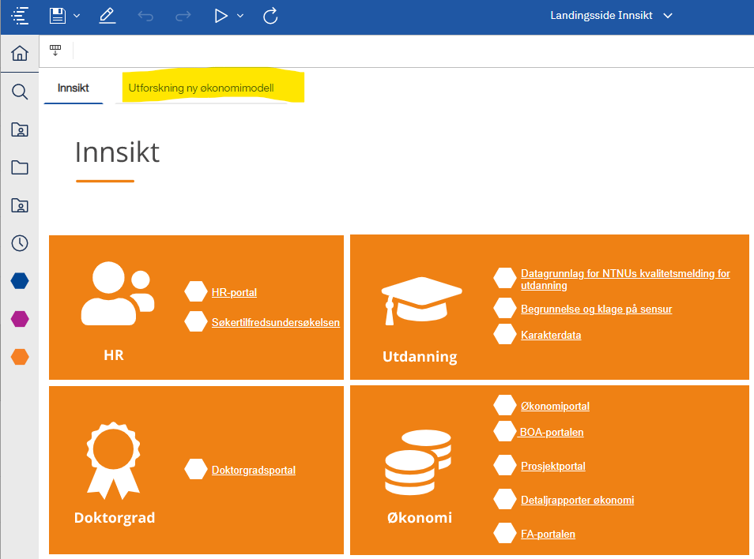
Datakonvertering
NTNU har levert til DFØ org.struktur i SAP og koststedstruktur i Unit4
Økonomimodell
Testdatatransaksjoner fra SAP og Unit4 er overført til BEVISST slik at man kan utforske prosjektstrukturer og bruk av relasjonsverdier i ny økonomimodell ifb. med arbeidet med konvertering av prosjekter
Fakultetene, VM og FA er i gang med å konvertere prosjekter til ny økonomimodell. Frist for å levere er 19. okt
Oversikt over leveransefrister ifb. med konvertering: Rydding og frister
BEVISST
Budsjettsammenstillingsmodulen er under ombygging til bruk i budsjettering for 2023. Antatt budsjetteringsfrist er 1. mars
Bemanningsplanen vil ikke bli ferdig ombygd i tide til budsjett 2023. Det skyldes mangel på HR-data fra SAP. Bemanningsplan vil holdes oppdatert med Paga-data frem til 31.12.2022. Nærmere info om budsjettering for 2023 i BEVISST Plan blir gitt fortløpende i HR- og økonomisjeffora samt BEVISST superbrukerfora.
BEVISST må bygges om pga. ny økonomimodell og nytt økonomi- og lønnssystem
Det er sendt ut lister til fakultetene, VM og FA med oversikt over ansatte for å sikre riktig organisatorisk tilknytning i SAP. Frist for kvalitetssikring er 7. okt.
Innmelding av kostnadsgodkjennere i Unit4: Det blir møte med fakultetene før høstferien og distribusjon av lister. Frist for innmelding er 11. nov
Et utvalg nye rapporter i BEVISST til dette formålet er lagt ut i BEVISST Innsikt
BEVISST INNSIKT
Økonomirapporter er ferd med å bygges om
Ombygging av HR-rapporter er utsatt, da vi ikke har mottatt SAP-data fra DFØ ennå
Prosjektlederportal er under utvikling og vil bli klar i starten av neste år
BEVISST PLAN

Slide 10
03
Prosessinnføring, brukerstøtte og opplæring

Slide 11
Opplæring
I uke 38 var det oppstartsmøter for opplæringen innen prosessene Behov til betaling (Btb), Prosjektøkonomi og Fordring til innbetaling (Fti).
Det markerte starten på høstens opplæring for ansatte som har roller i det nye økonomisystemet Unit4, som tas i bruk fra 1. januar 2023.
På møtene ble det informert om hvorfor vi får nye økonomi- og lønnssystemer, hva som inngår i de nye rollene, hvordan opplæringen er satt sammen og hva som kreves av egenlæring for rolleinnehaverne før videre opplæring.
Alle informasjonsmøtene var godt besøkte, med over 500 deltakere til sammen.
For de som ikke hadde anledning til å være tilstede, eller som skulle ønske å få repetert informasjonen som ble gitt på et av møtene, er det nå mulig å se de i opptak.
Både presentasjoner og opptak er tilgjengelig på NTNUs opplæringsside (se under aktuell prosess).

Slide 12
Brukerstøtte
En undersøkelse fra UiO viser at de som er mest usikker på sin rolle og/eller har liten andel av stillingen sin i en rolle, er minst tilfreds med opplæring, brukerstøtte og nye systemer
Det er viktig med god informasjon til rolleinnehaverne om hvilke(n) rolle(r) de skal ha og at e-læring for rollen(e) gjennomføres slik at de blir kjent med rollen
Innføringslederen pr. enhet (se under «Prosjektdetaljer» og «Lokal innføring på enhetene») har oversikt over hvem som har de ulike rollene
Spørsmål om opplæring og eventuell endring i rolleinnehavere som skal ha opplæring sendes til: opplaering-bott-ol@ntnu.no
Prosjektet jobber sammen med linja for å planlegge brukerstøtte ved oppgang. Vi ser at de ulike prosessene vil ha ulike behov for brukerstøtte.

Slide 13

Møteplan oktober 2022
Møte med innføringsledere hver 14. dag
Månedlig informasjonsmøte for ledere med NTNU Sak
Informasjonsmøte fredag 7. oktober kl 10-11
Månedlig kafè
  Kafe for kommunikasjonsmedarbeidere 20. okt
    sammen med NTNU Sak
Prosessrådgivernettverk

Slide 14
04
Hva må du som leder ha fokus på denne måneden?

Slide 15

Hva skal du som leder ha fokus på denne måneden?
Forstå din rolle og ansvar som leder i innføringsarbeidet
  Delta på informasjonsmøte for ledere 7. oktober kl 10-11
  Gjør deg kjent på prosjektets nettside: s.ntnu.no/bott-ol
  Følg BOTT- og UH-samarbeidet på Innsida, her annonseres blant annet kafeer med ulike temaer
  Sørge for at dine ansatte som har roller i BOTT ØL har kapasitet til å gå på opplæring og følg opp at opplæring blir gjennomført
  Sørge for at de riktige medarbeiderne deltar på de riktige møtene (informasjonsmøter, kafeer)
  Følg opp at dine dine ansatte rydder i HR-portalen, for at datakvaliteten i nytt system skal bli så god som mulig
  Ansvar for kommunikasjon lokalt – sørge for at informasjonen når ut til dine ansatte.
  Sørge for at dine ledere har det de trenger for å drive god lederforankring lokalt
  Dette må du og dine ansatte gjøre før vi får nye økonomi- og lønnssystemer
  Sørge for at alle medarbeidere vet hva BOTT ØL er og hva endringene betyr for den enkelte. Få enheten med seg på å forstå endringene som kommer
  Gi tilbakemelding til prosjektet dersom dere trenger hjelp

Slide 16
 |  |  |  | Oktober
Hovedfokus i perioden – nivå 2 og 3
Prosjektstatus lokalt
Fremdrift: Risiko:
Rydde i data - økonomi (685-prosjekter som ikke lenger skal benyttes)
Klargjøre for innlesning av kunder og leverandører
Kvalitetssikre org.tilknytning per ansatt i SAP
Avklare kostnadsgodkjennere i Unit4
Iverksette lokale opplæringsaktiviteter og følge opp opplæring
Sørge for at kundereskontro er mest mulig korrekt
Informere og forventningsstyre
Lokale aktiviteter i perioden (nivå 2 og 3)
Status
Lokale aktiviteter i perioden (nivå 2 og 3)
Status
Forstå lokalt endringsbehov – hvordan BOTT ØL treffer enheten
Forstå nye prosesser, roller og rutiner og kartlegge gap mot nåværende organisering og prosessflyt
Identifisere ev. manglende rutiner eller retningslinjer
Opplæring
Iverksette og følge opp lokale opplæringsaktiviteter
Følge opp at opplæringsløp følges og identifisere ytterligere opplæringsbehov
Avklare kostnadsgodkjennere i Unit4 ERP |  | 11.11
Rydde i data - økonomi
Rydde i kundereskontro | 01.11
Ajourhold økonomi (faktura/kreditnota, uferdige bestillinger, anleggsregister, finansieringskategorier, avslutte prosjekter)
Rydde i data - Paga
Ajourhold: Timelønnede, eksterne oppdragstakere, feriesaldo/fleksitid/reisetid, reiseregninger, skjema i HR –portal, personinformasjon i HR-portal)
Kvalitetssikre organisatorisk tilknytning per ansatt i SAP mht korrekt koststed og prosjekt | 07.10
Informasjonsbehov – målgrupper/interessentgrupper:
LOSAM
Informere om prosjektstatus og opplæringsløp
Forventningsstyring mht utfordringer i et innføringsløp
Instituttleder
Orientere om prosjektstatus, hovedaktiviteter og ressurssituasjon
Forventningsstyring og bevisstgjøring rundt hvorfor BOTT ØL og service ved overgang
Kontor-/ seksjonssjef
Info om hvor de kan finne informasjon til bruk i innføringsarbeid
Orientere om prosjektstatus
Tydeliggjøring av leveranser og planer
Forventningsstyring
Forståelse for lokale endringsbehov
Prosessrådgiver
Innsikt i prosesser, roller og system
Erfaringsdeling og læring med andre prosessrådgivere
Lokal fagressurs / fagnettverk
Info om opplæringsaktiviteter
Innsikt i systemløsning gjennom prosessrådgivere
Info om oppgaver ifm ajourhold av data
Ansatt
Info om ajourhold av reiseregninger og persondata
Forventningsstyring knyttet til oppgang 1.1.23 og ev. kapasitetsutfordringer
Identifisert
Påbegynt
Fullført

Slide 17
05
Kommunikasjon

Slide 18

Informasjon om NTNU BOTT ØL
Presentasjon med mer info om BOTT ØL
Følg kanalen BOTT- og UH-samarbeidet på Innsida
Følg taggen bott-øl på Innsida
Prosjektets nettside: https://s.ntnu.no/bott-ol
  Opplæring
  Siste nytt

